Slide 1
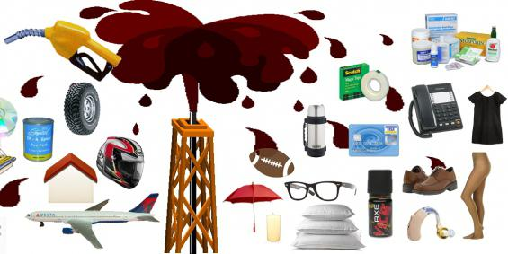
Комитет образования, науки и молодежной политики Волгоградской области
ГБПОУ «Фроловский промышленно-экономический техникум»
«Продукты, получаемые из нефти»
Работу выполнил:
студент I курса, группы Н-17
Фалькин Р.П.
Руководитель проекта: Игитян О.А.
Фролово, 2018 г.

Slide 2
Цель: выяснить, какие продукты получают из нефти и где их применяют.
Задачи:
Изучить литературу по данной теме;
Провести опрос среди студентов- нефтяников ’’Продукты получаемые из нефти“
Быть специалистом в своем деле, значит необходимо знать химию.
Гипотеза: Если нефть – не только топливо, то области ее применения должны быть многогранны.

Slide 3
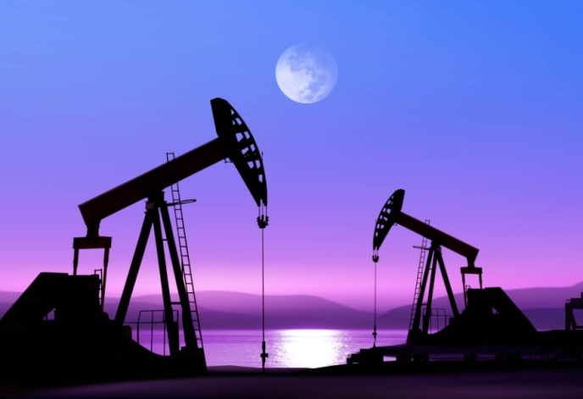
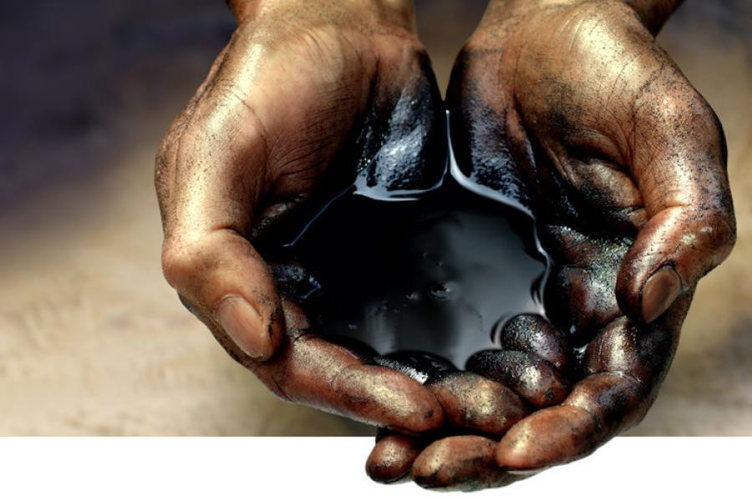
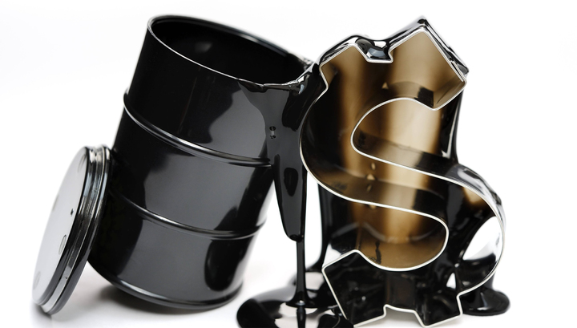
«Из нефти можно приготовить тысячи полезных веществ». Д.И. Менделеев
Нефть – это полезное ископаемое, представляющее из себя маслянистую жидкость.
Нефть - “черное золото”.
Главное богатство российских недр.
Россия занимает II место в мире по добыче нефти.

Slide 5
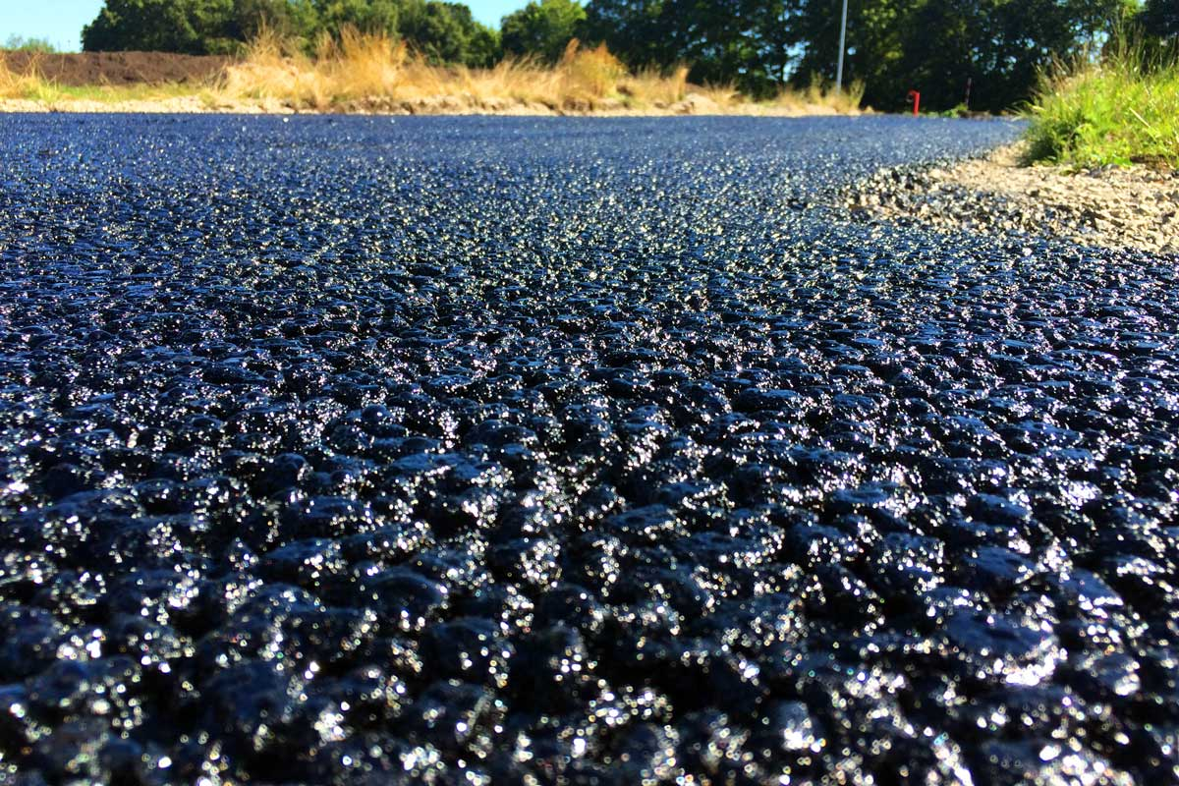
Битум
Асфальтовые дороги.
Битумы –остаток нефтепереработки, модифицируемый полимерами.

Slide 6
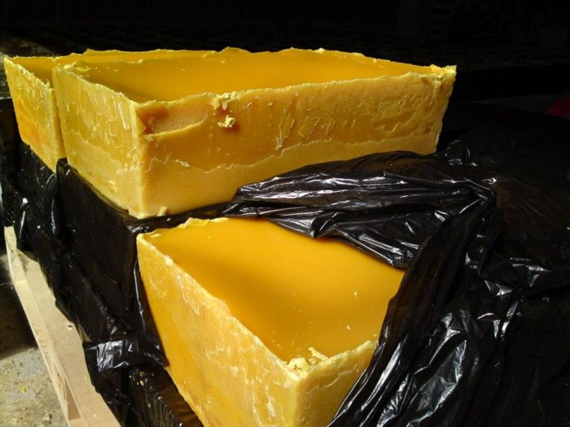
Воск
«Нефтяной воск» - парафин.
«Нефтяной воск» применяется для приготовления различных полиролей, смазок, паст технического назначения, а также в автомобильной, шинной,
деревообрабатывающей промышленности.

Slide 7
Духи
99% - современных ароматов синтезируются из продуктов нефтехимии.
Индол пахнет жасмином;
Ионон пахнет фиалкой.

Slide 8
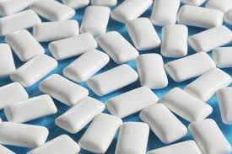
жвачка
Основа жевательной резинки изготавливается из полиэтиленовых и парафиновых смол.

Slide 9
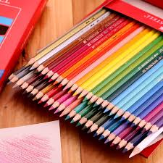
карандаши
Цветные парафиновые карандаши - продукт переработки нефти. Их изготавливаются из парафиновых смол.

Slide 10
компьютер
В каждом компьютере содержится до 11 литров нефти:
9 литров в корпусе и клавиатуре, 2 литра в мониторе.

Slide 11
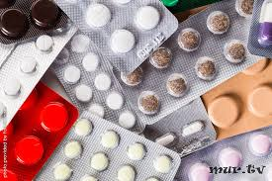
Лекарства
1874 год - ученые открыли принцип выработки салициловой кислоты (аспирина) из продукта перегонки нефти фенола

Slide 12
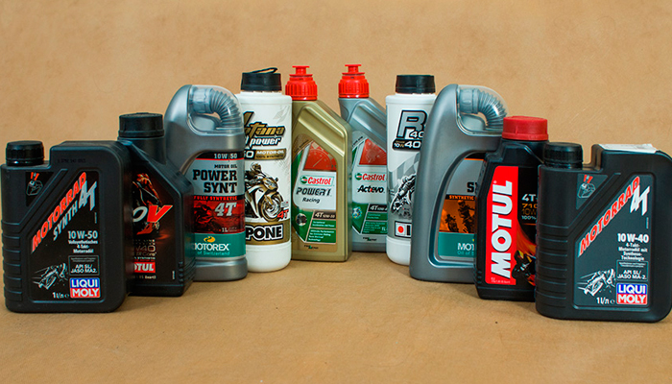
Моторное масло
1866 год Эллис изучая свойства сырой нефти в медицинских целях, обнаружил, что сырая нефть обладает хорошими смазочными свойствами.

Slide 13
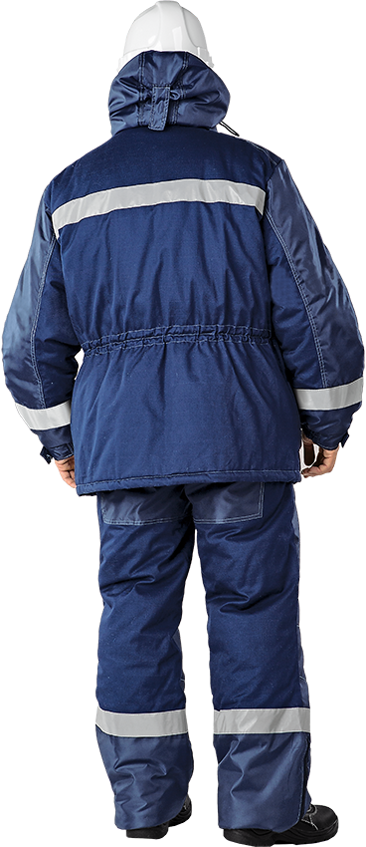
одежда
Одним из самых известных продуктов нефтехимии является нейлон и полиэстер,
изобретенный в США в 1935 году.

Slide 14
пластмасса
Пластмасса — самый известный в мире искусственный полимерный материал.

Slide 15
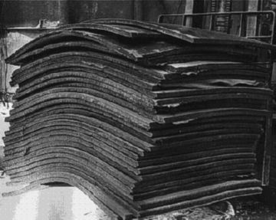
резина
Сегодня каучук, производимый из нефти, по стоимости является самым дешевым из синтетических материалов для производства резины.

Slide 16
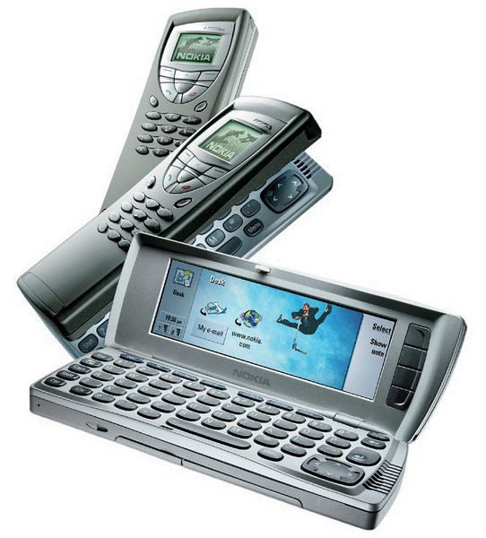
Сотовые телефоны
Сотовые телефоны - изготовлены из материалов, 40 % которых получаются из продуктов нефтехимии.

Slide 17
спорт
Современные мячи для гольфа, сумки для гольфа, футбольные мячи, футбольные бутсы, искусственный газон, баскетбольные мячи, теннисные ракетки, лыжи – все это сделано с использованием нефти.

Slide 18
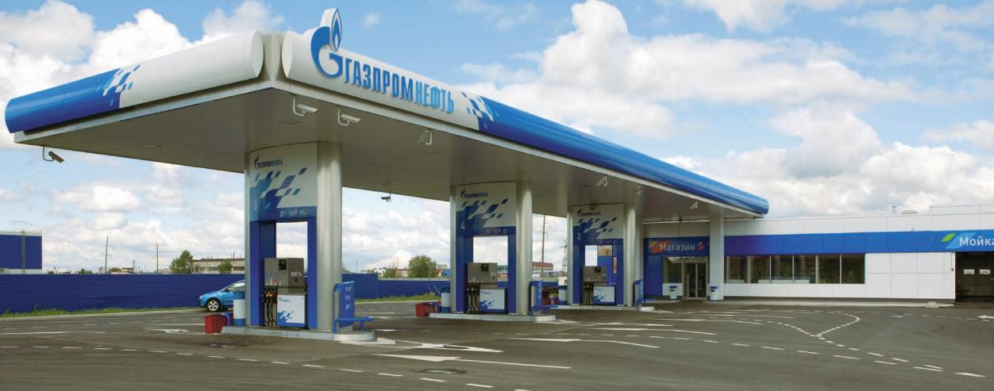
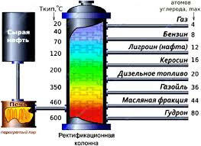
топливо
Бензин, керосин, дизельное топливо необходимы в повседневной жизни человека.

Slide 19
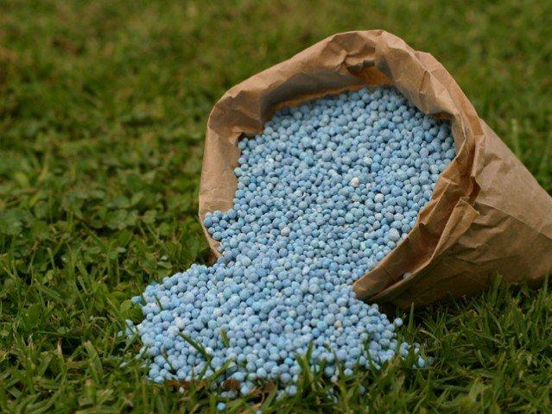
Удобрения
Промышленно развитое сельское хозяйство — это крупный потребитель нефти: органические удобрения и ядохимикаты.

Slide 20
фотоэлементы
Удивительный факт, но появлению «чистой энергии», произведенной солнечными батареями, мы тоже обязаны нефти.

Slide 21
Вывод:
Проанализировав разные источники, можно сделать вывод о том, что из нефти получают различные продукты, которые ежедневно люди используют на работе и дома.
Литература: интернет источники:
http://okzrusholding.ru/proizvodstvo/primenenie-nefti.html
https://www.syl.ru/article/171776/new_chto-delayut-iz-nefti-osnovnyie-nefteproduktyi
https://www.kazedu.kz/referat/54611

Slide 22
Большое спасибо за внимание!

